Slide 1

HIPERTENSÃO ARTERIAL EM 2026
FRANCISCO COSTA
PROFESSSOR DE CARDIOLOGIA DA UFAL
CONSELHEIRO DO CRM

Slide 2

CONFLITO DE INTERESSES
Declaro não haver conflito de interesses em relação a nada do que aqui será apresentado

Slide 3
DEFINIÇÃO

Slide 4
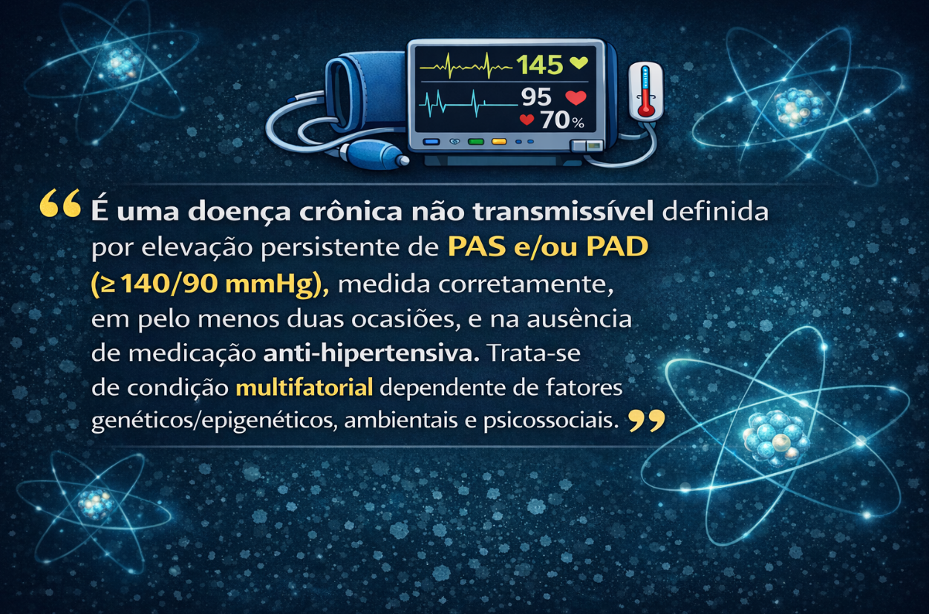

Slide 5

TRADUÇÃO

Slide 6
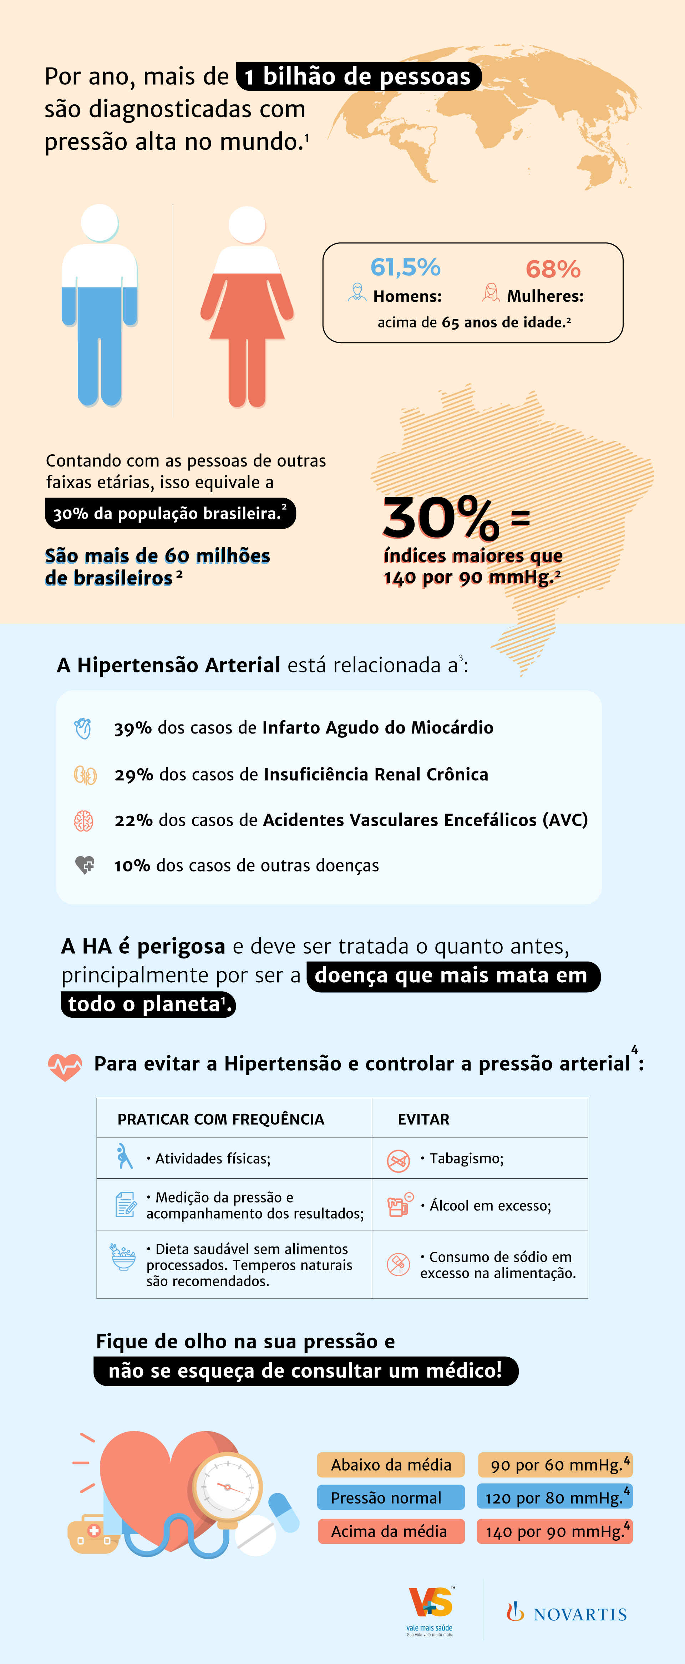
PREVALÊNCIA

Slide 7

FATORES DE RISCO

Slide 8
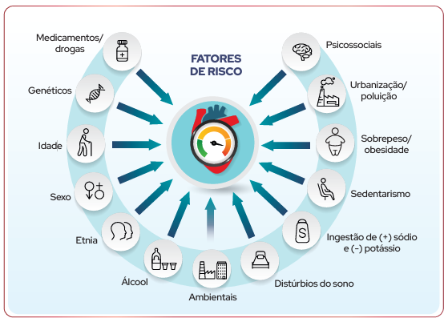

Slide 9
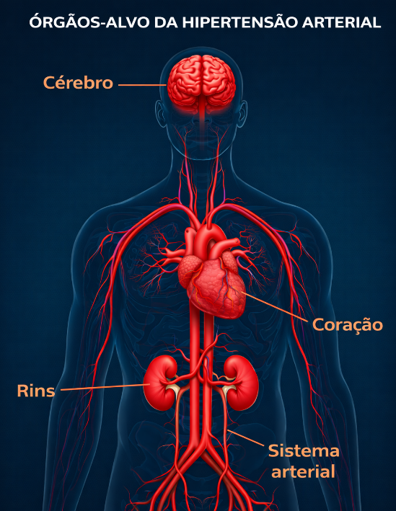
HIPERTENSÃO E LESÃO DE ÓRGÃOS-ALVO

Slide 10
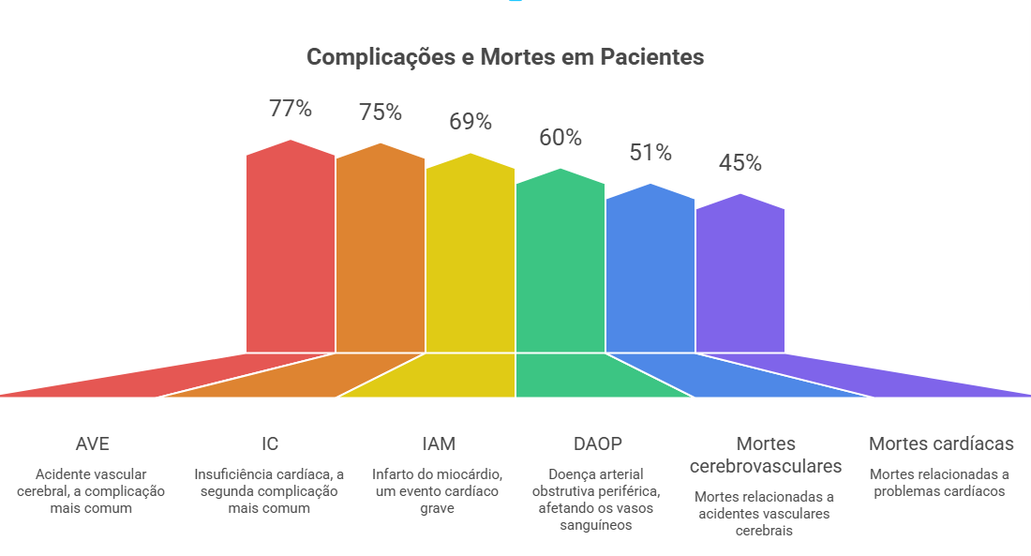

Slide 11
AFERIÇÃO

Slide 12
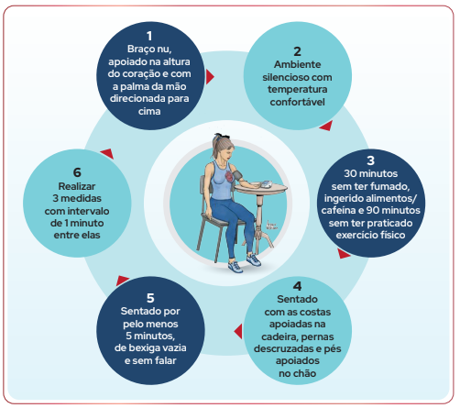

Slide 13
DIAGNÓSTICO
MEDIDA CASUAL DE CONSULTÓRIO
AUTOMEDIDA DA PA
MAPA
MRPA

Slide 14
CLASSIFICAÇÃO – MEDIDA CASUAL

Slide 15
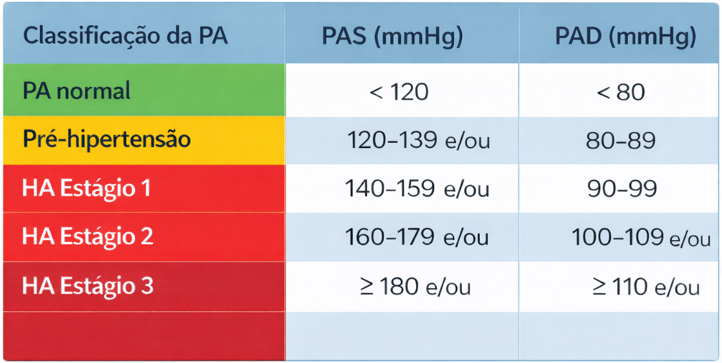

Slide 16
DIAGNÓSTICOS POSSÍVEIS
PA CONSULTÓRIO: ≥ 140/90
MAPA 24 HORAS: ≥ 130/80
MRPA: ≥ 130/80

Slide 17
HISTÓRIA CLÍNICA
ANAMNESE
EXAME FÍSICO
INVESTIGAÇÃO LABORATORIAL BÁSICA

Slide 18
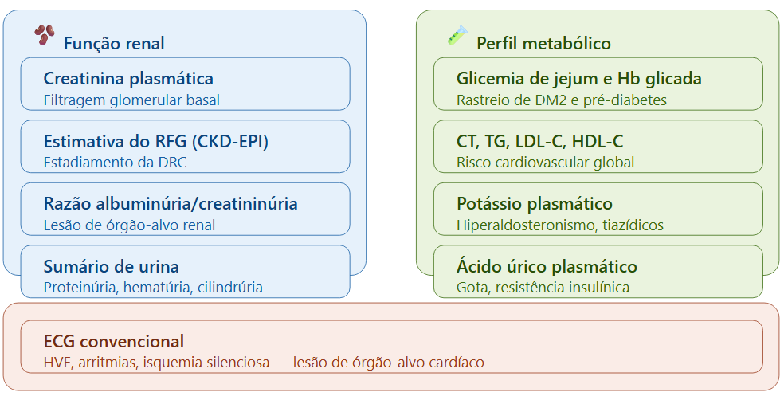
ROTINA LABORATORIAL

Slide 19

ESTRATIFICAÇÃO DE RISCO

Slide 20
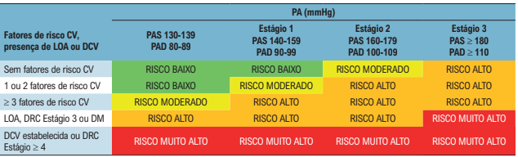

Slide 21
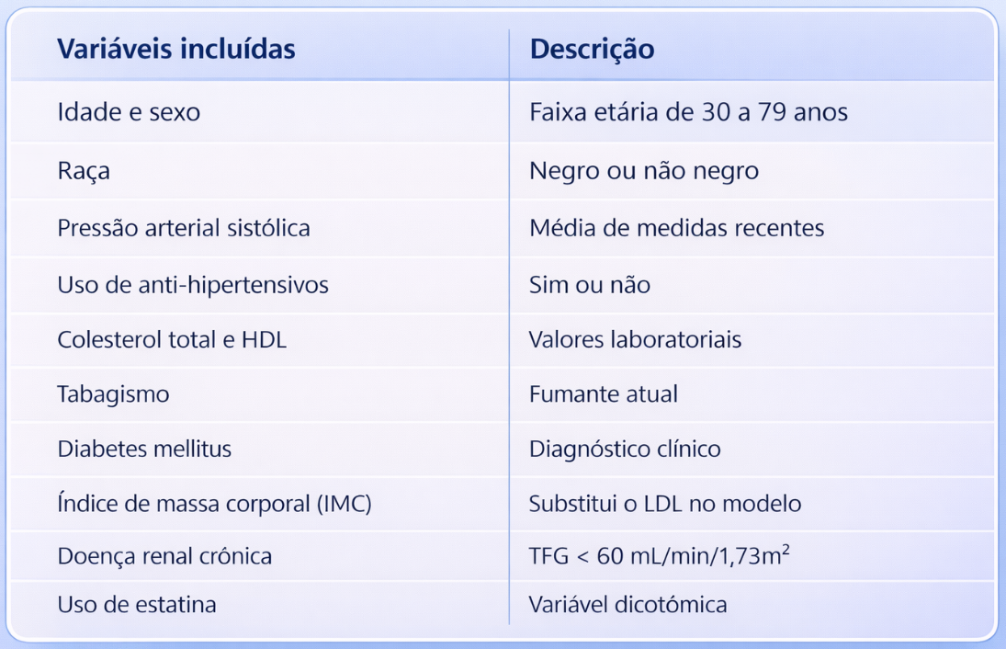
PREVENT ESCORE

Slide 22

AVALIAÇÃO DE RISCO

Slide 23
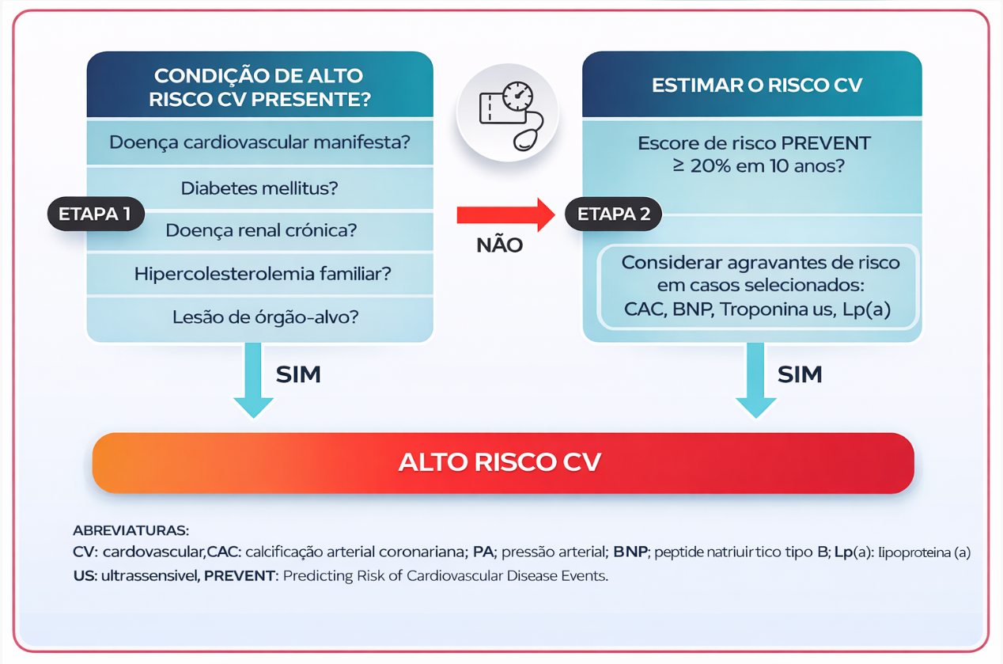

Slide 24

METAS

Slide 25
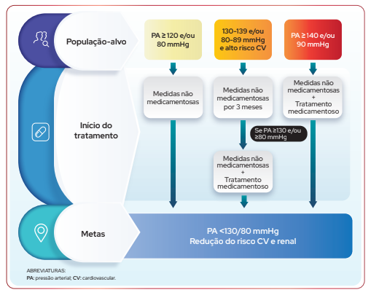

Slide 26
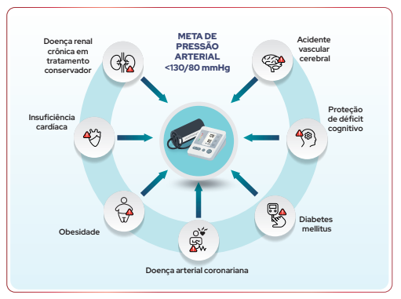

Slide 27
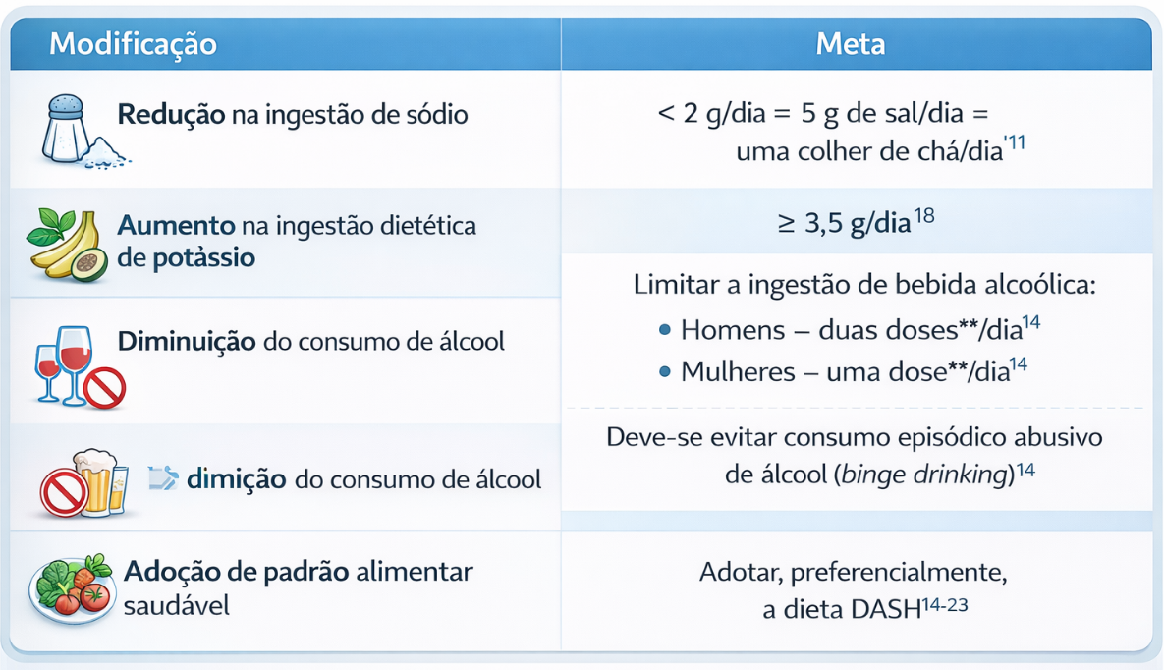
MEDIDAS NUTRICIONAIS

Slide 28
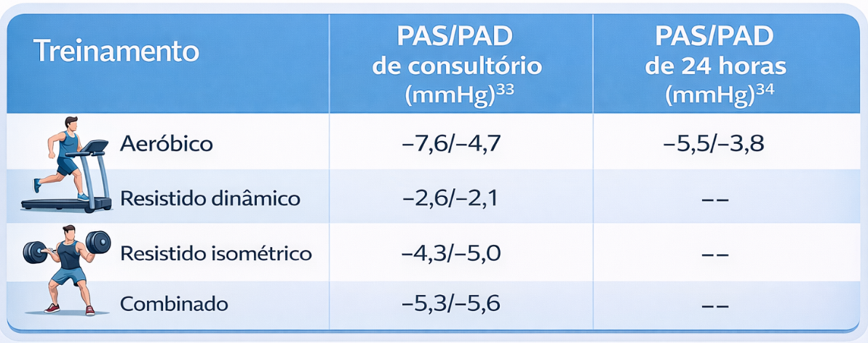
TREINAMENTO FÍSICO

Slide 29
TRATAMENTO MEDICAMENTOSO

Slide 30


OBJETIVOS

Slide 31
IMPACTO DO TRATAMENTO FARMACOLÓGICO

Slide 32
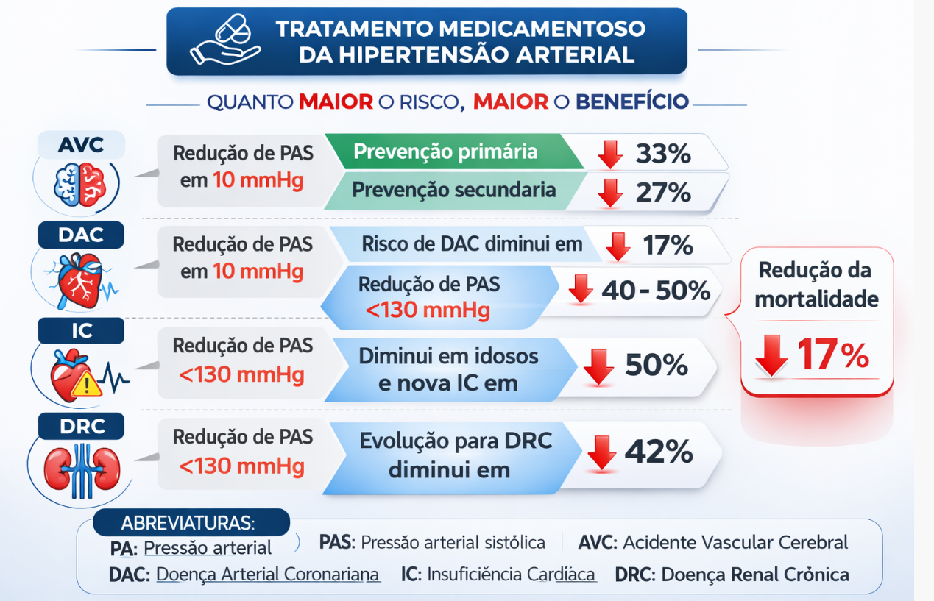

Slide 33

PRINCÍPIOS GERAIS

Slide 34
Classes farmacológicas
Diuréticos
IECA
BRA
BCC
Betabloqueadores
Agentes de ação central
Alfabloqueadores
Vasodilatadores diretos
Inibidor direto da renina
ANTI-HIPERTENSIVOS DISPONÍVEIS 2026

Slide 35
DIURÉTICOS
Efeito natriurético
Diminuição do volume extracelular (4-6 semanas)
Efeito vasodilatador por redução da RVP
Reduzem PA e mortalidade
Preferência pelos tiazídicos
Diuréticos de alça: Creatinina > 2,0 mg/dl; RFG < 30 ml/min
EA: Fraqueza, cãimbras, disfunção erétil, hipocalemia
Hidroclorotiazida, clortalidona, indapamida

Slide 36
IECA
Impedem a transformação de angiotensina I em II
Eficazes no tratamento da IC
Reduzem morbimortalidade
Possíveis efeitos pleiotrópicos
EA: Tosse seca (5%-20%), edema angioneurótico, erupção cutânea
Contraindicação na gravidez e em idade fértil
Captopril, Enalapril, lisinopril, ramipril, perindopril, trandolapril

Slide 37
BRA
Antagonizam a ação da angiotensina II por bloqueio dos receptores AT1
Redução de morbimortalidade
Possíveis efeitos pleiotrópicos
Raros efeitos adversos
Contraindicação na gravidez e em idade fértil
Losartana, candesartana, irbesartana, valsartana, olmesartana, telmisartana

Slide 38
BCC
Diminuição da RVP
Diidropiridínicos e não diidropiridínicos
Redução de morbimortalidade CV
EA: Edema maleolar (20%), cefaleia, tonturas, rubor facial
DI: Amlodipina, Nifedipina, felodipina, isradipina, nitrendipina, manidipina
Não DI: Verapamil e diltiazem

Slide 39
BB
Diminuem o DC e a secreção de renina
Diminuem os níveis de catecolaminas nas sinapses nervosas
Carvedilol: Efeito alfa-1 adrenérgico (vasodilatação)
Nebivolol: Aumento da liberação de óxido nítrico
EA: Broncoespasmo, bradicardia, distúrbios da condução AV
Propranolol, Atenolol, Metoprolol, bisoprolol, carvedilol, nebivolol

Slide 40
AGENTES CENTRAIS
Ação nos receptores alfa-2
Diminuição da atividade simpática
Diminuição do reflexo dos barorreceptores
Discreta redução de FC, DC e RVP
EA: Hipotensão ortostática, efeito rebote, sonolência, boca seca, disfunção erétil
Metildopa, clonidina, guanabenzo, monoxidina, rilmenidina

Slide 41
ALFABLOQUEADORES
Antagonistas dos alfa-1 receptores pós-sinápticos
Diminuição da RVP
Tolerância frequente
Diminuição da glicemia e do perfil metabólico
Diminuição da hipertrofia prostática benigna
EA: Hipotensão, incotinência urinária
Doxazocina, prazosina, terazosina

Slide 42
VASODILATADORES DIRETOS
Diminuição da RVP
Relaxamento da musculatura lisa arterial
EA: Cefaleia, taquicardia reflexa, síndrome lúpus-like, anorexia, náuseas, vômitos, diarreia, hirsutismo (minoxidil), retenção hídrica
Hidralazina, minoxidil

Slide 43

OCTÓGONO DO TRATAMENTO

Slide 44
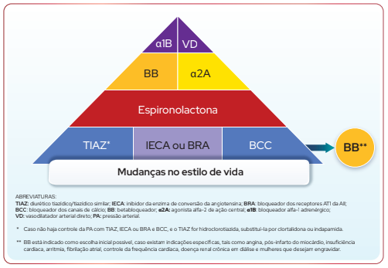

Slide 45
MONOTERAPIA

Slide 46
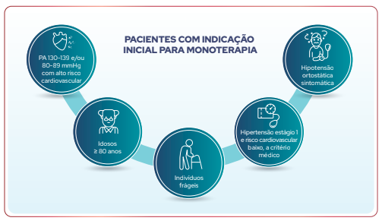

Slide 47
COMBINAÇÕES PREFERENCIAIS

Slide 48
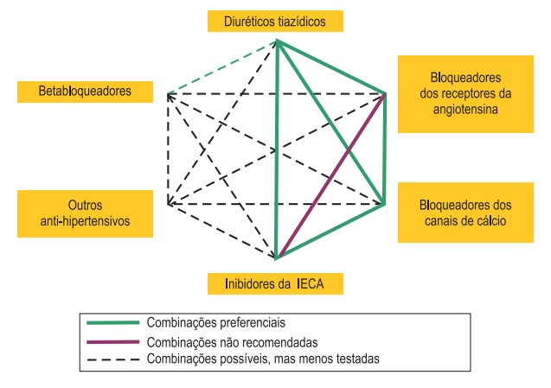

Slide 49

FLUXOGRAMA

Slide 50
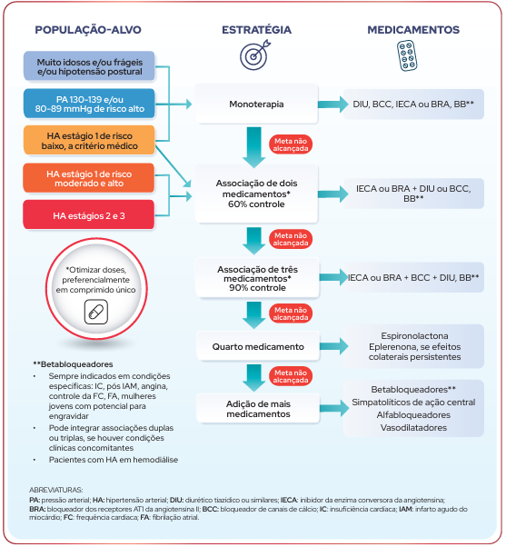

Slide 51
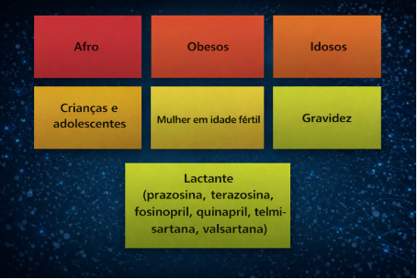
HA EM SITUAÇÕES ESPECIAIS

Slide 52
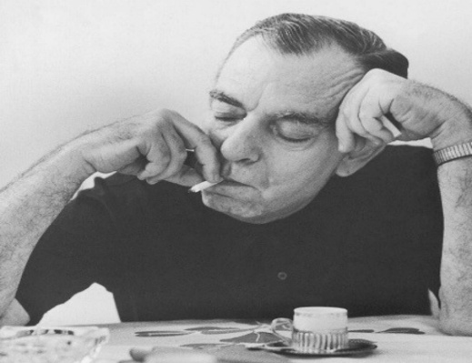
A VIDA COMO ELA É

Slide 53

Homem, negro, 45 anos, baixo risco CV, PA = 150/90 mmHg
Monoterapia?
Hidroclorotiazida – 25 mg
Tomar 1 cp pela manhã
OU
Amlodipina – 5 mg
Tomar 1 cp pela manhã

Slide 54

Jovem, branca, 22 anos, ansiosa, queixando-se de palpitações frequentes, ECG: taquicardia sinusal, ESSV, FC = 110 bpm, PA = 145/95 mmHg
Há um componente adrenérgico?
Atenolol – 50 mg
Tomar 1 cp pela manhã

Slide 55

Mulher, 35 anos, baixo risco CV, PA = 130/80 mmHg, usando anticoncepcional oral e losartana, 50 mg/dia para controle da HAS
1. Suspender ACO
Qual o anti-hipertensivo ?
2. Hidroclorotiazida – 25 mg
Tomar 1 cp pela manhã

Slide 56

Homem, 65 anos, negro, com HAS + DM + DLP + obesidade, PA = 200/120 mmHg
1. Hidroclorotiazida – 25 mg
Tomar 1 cp pela manhã
2. Losartana – 50 mg
Tomar 1 cp de 12/12 horas
3. Amlodipina – 5 mg
Tomar 1 cp de 12/12 horas
4. Espironolactona – 25 mg
Tomar 1 cp pela manhã

Slide 57
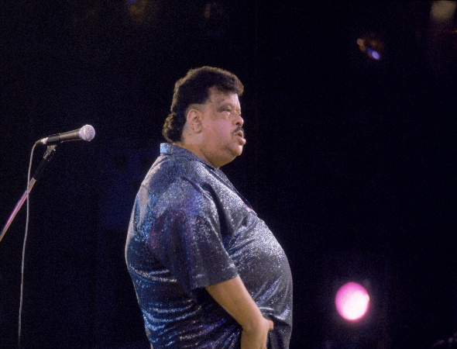
Homem, diabético, 55 anos, alto risco CV, PA = 170/110 mmHg, DRC, RFG = 20 ml/min; K = 4,7 mEq/l
Monoterapia? Terapia dupla ou tripla?
1. Enalapril – 20 mg (Hidralazina + dinitrato de isossorbida)
Tomar 1 cp de 12/12 hora
2. Amlodipina – 5 mg
Tomar 1 cp de 12/12 horas
3. Furosemida – 40mg
Tomar 1 cp pela manhã

Slide 58

Mulher, branca, 55 anos, menopausa há 5 anos, diabética, obesa grau 2, função renal preservada, PA = 160/100 mmHg
Monoterapia? Dupla terapia
1. Losartana – 50 mg
Tomar 1 cp pela manhã
OU
2. Hidroclorotiazida – 25 mg
Tomar 1 cp pela manhã
OU
3. Amlodipina – 5 mg
Tomar 1 cp pela manhã

Slide 59
CONCLUSÕES
A hipertensão é a doença crônica mais prevalente
É a principal causa de morte e incapacidade no mundo (OMS)
O tratamento reduz significativamente eventos CV
O principal problema é a baixa adesão
Os fármacos são efetivos com poucos eventos adversos

Slide 60
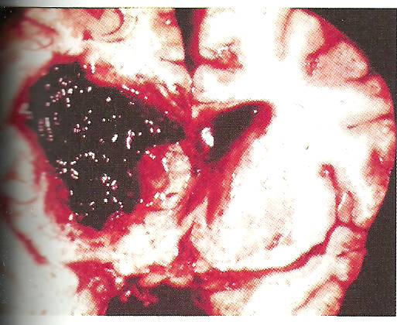
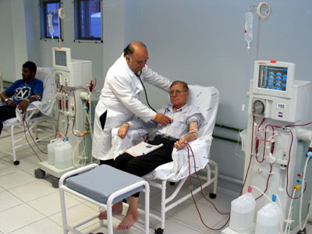
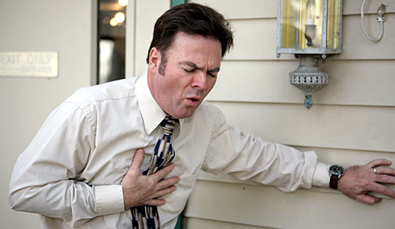
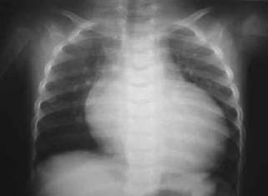
CONSEQUÊNCIAS

Slide 61

Instagram: francisco.costa.cardiol
Facebook: Francisco Costa
Site: drfranciscocosta.com.br
E-mail: fcostahemo@hotmail.com / facosta@cardiol.br

Slide 62


